Slide 1



Demo day - Curso de Machine Learning
Equipe 2
Classificação de Alimentos: Food vs Non-Food

Slide 2
Equipe

Slide 3
Equipe 3
Camila dos Santos Silva
Eloane Laís Berto
Felipe Barbosa de Lima
Saimom Goz Siebem

Slide 4

Sumário
Introdução
Metodologia
Resultados
Conclusões

Slide 5

Introdução

Slide 6
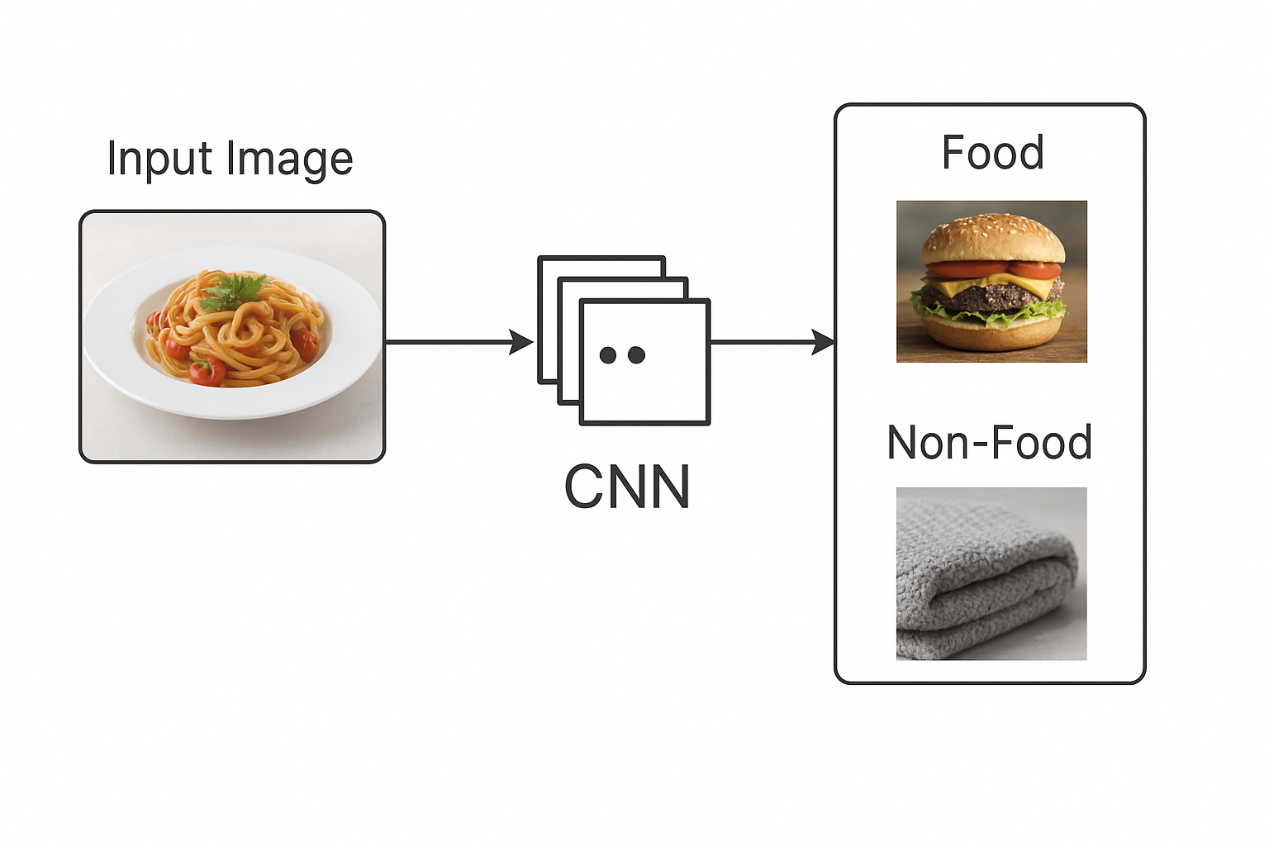
Introdução
O projeto tem como objetivo classificar imagens em alimentos e não alimentos utilizando o Food-5K Image Dataset.
Com foco é avaliar o desempenho das abordagens baseadas em Redes Neurais Convolucionais (CNNs).

Slide 7
Introdução
Aplicações reais da classificação Food vs Non-Food:
Aplicativos de dieta e monitoramento alimentar
Recomendadores de cardápios e controle nutricional
Filtros de conteúdo alimentar em redes sociais

Slide 8

Metodologia

Slide 9
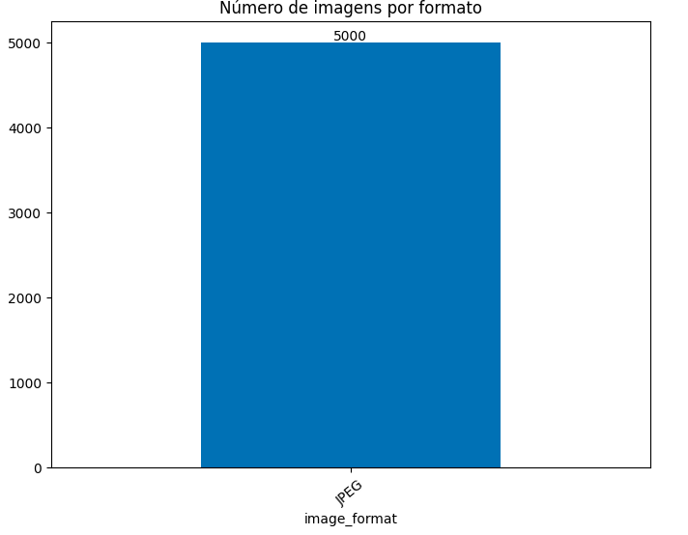
Metodologia
Conjunto de 5000 imagens balanceadas em 2 classes:
food/ → imagens com comida
non_food/ → imagens sem comida
Divisão:
Treinamento: 3.000 imagens
Validação: 1.000 imagens
Teste: 1.000 imagens
Todas as imagens foram redimensionadas para 128 x 128 pixels
Foram normalizadas entre 0 e 1

Slide 10






Metodologia
Quatro arquiteturas foram avaliadas para identificar a abordagem mais eficaz na classificação de imagens como Food ou Non-Food. Cada modelo representa uma estratégia diferente de design e otimização.
CNN com Otimização -> Ajuste fino de hiperparâmetros para melhor desempenho
CNN Básica -> Arquitetura da Literatura
CNN Leve -> Ajuste simplificada para eficiência
MobileNetV2 -> Transfer learning com modelo pré-treinado

Slide 11


Metodologia
Modelo 1 – CNN básica (modelo de referência).
Modelo da Literatura
Camadas Principais:
Conv2D com ativação ReLU
MaxPooling2D para redução espacial
Dropout para regularização
Dense com ativação Sigmoid
Acurária Obtida: 83,6%

Slide 12
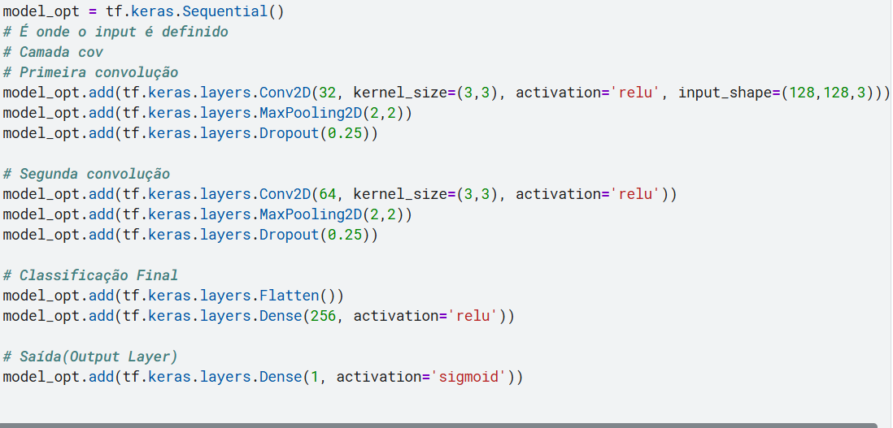
Metodologia
Modelo 2 – CNN com Otimização de Hiperparâmetros
Estrutura mais leve, com redução do número de filtros.
Aplicação de dropout mais moderado.
Taxa de aprendizado reduzida (0.0005) para maior estabilidade -> optimizer = Adam(learning_rate=0.0005)

Slide 13
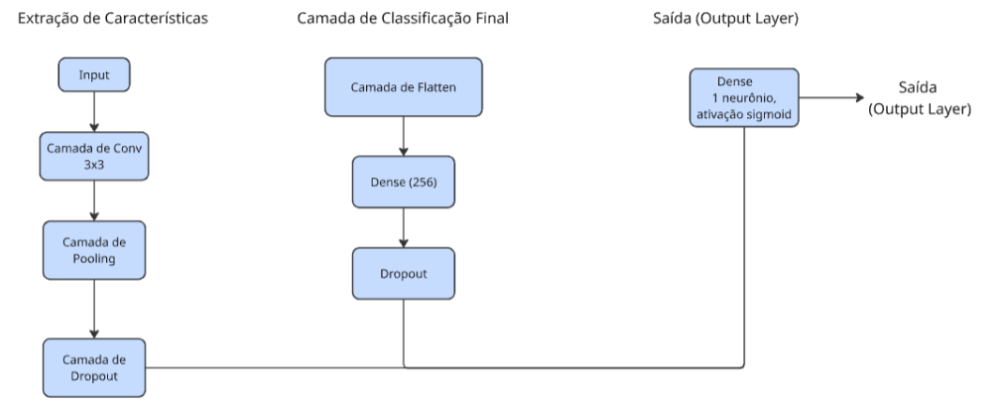
Metodologia
Modelo 2 – CNN com Otimização de Hiperparâmetros

Slide 14
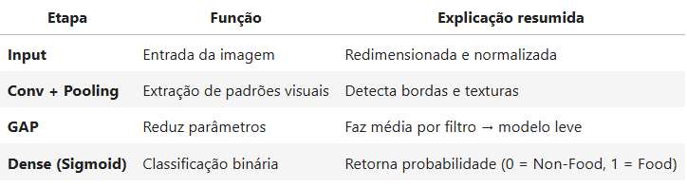
Metodologia
Modelo 3 – CNN Leve (Arquitetura Mais Leve)
Menos camadas convolucionais e uso de GlobalAveragePooling2D.
Foco em eficiência e baixo custo computacional.
Ideal para dispositivos com restrição de hardware.

Slide 15
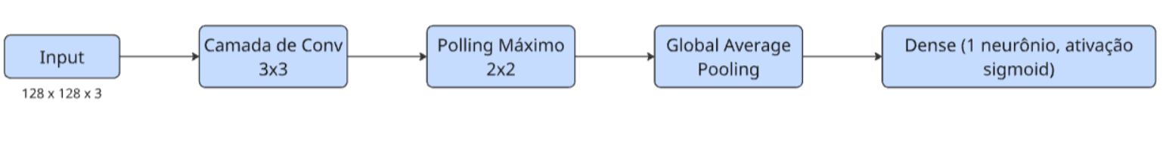
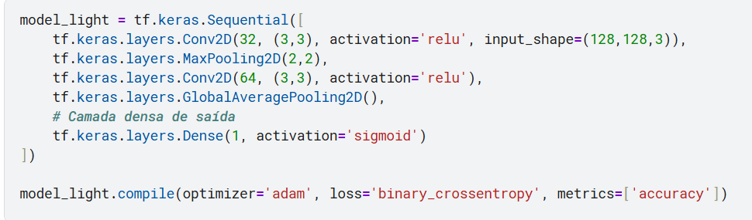
Metodologia
Modelo 3 – CNN Leve (Arquitetura Mais Leve)
Arquitetura Modelo:

Slide 16
Metodologia
Modelo 4 – MobileNetV2
Este modelo aproveita o poder do transfer learning utilizando a arquitetura MobileNetV2 pré-treinada no dataset ImageNet. As camadas base congeladas preservam conhecimento visual genérico enquanto um classificador é treinado especificamente para a tarefa Food/Non-Food.

Slide 17



Metodologia
Modelo 4 – MobileNetV2
Base Pré-treinada - MobileNetV2 com pesos do ImageNet (camadas congeladas)
Classifier Head - GlobalAveragePooling2D → Dense(128, ReLU) → Dropout(0.3) → Sigmoid
Data Augmentation - Rotação, zoom, flip, shear para robustez

Slide 18
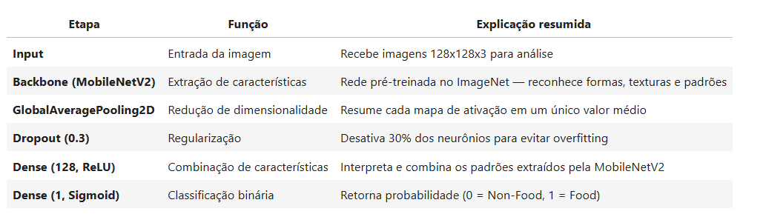
Metodologia
Modelo 4 – MobileNetV2

Slide 19
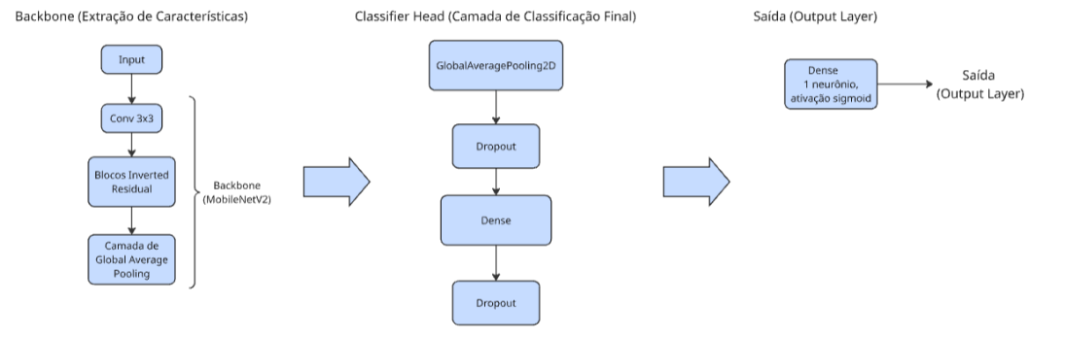
Metodologia
Modelo 4 – MobileNetV2
Arquitetura do modelo:

Slide 20

Resultados

Slide 21
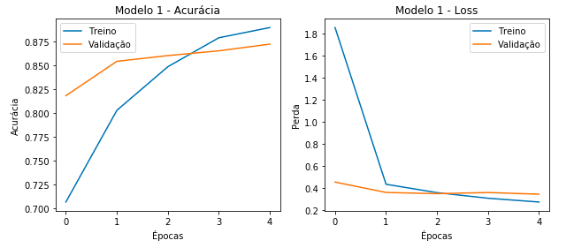
Resultados
Modelo 1 – CNN básica (modelo de referência).
Acurária Obtida: 83,6%

Slide 22
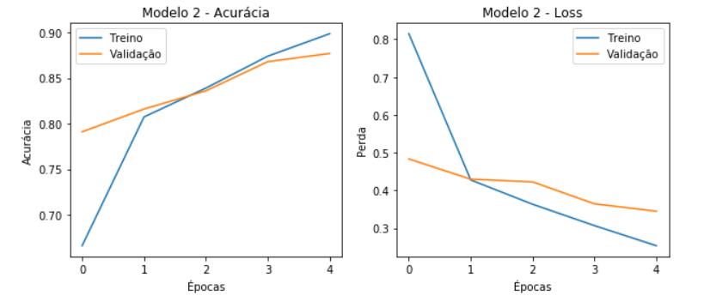
Resultados
Modelo 2 – CNN com Otimização de Hiperparâmetros
Acurácia: 85,6%

Slide 23
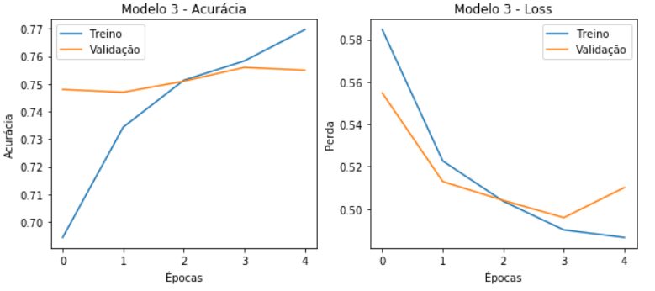
Resultados
Modelo 3 – CNN Leve (Arquitetura Mais Leve)
Acurácia: 75,7%

Slide 24
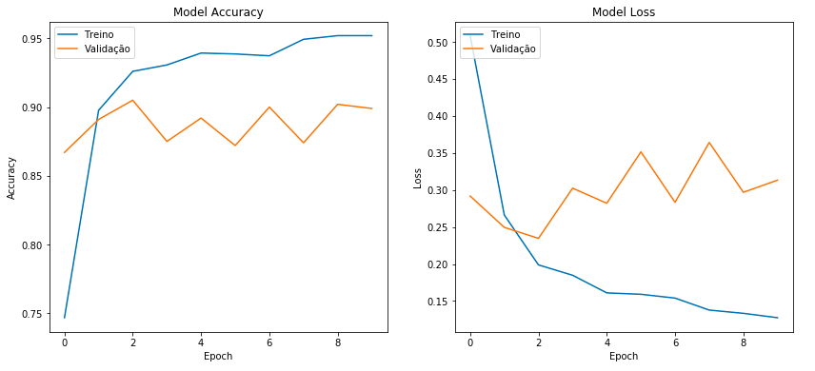
Resultados
Modelo 4 – MobileNetV2
Acurácia: 90,2%

Slide 25
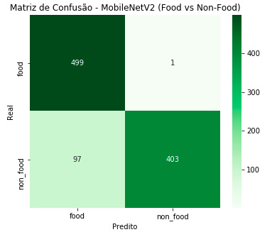
Resultados
Gráfico de desempenho: Modelo 4 - MobileNetV2
Classification Report:
precision recall f1-score support
food 0.84 1.00 0.91 500
non_food 1.00 0.81 0.89 500
accuracy 0.90 1000
macro avg 0.92 0.90 0.90 1000
weighted avg 0.92 0.90 0.90 1000

Slide 26
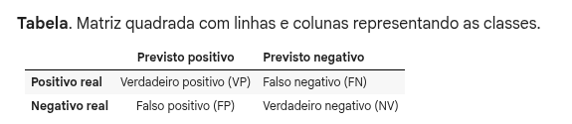
Resultados
Componentes principais:
Verdadeiro positivo (VP)
Falso positivo (FP)
Falso negativo (FN)
Verdadeiro negativo (TN)

Slide 27
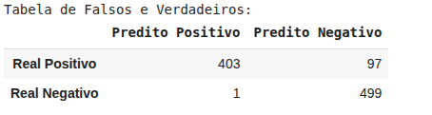
Resultados

Slide 28
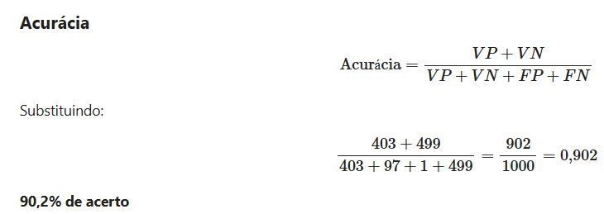
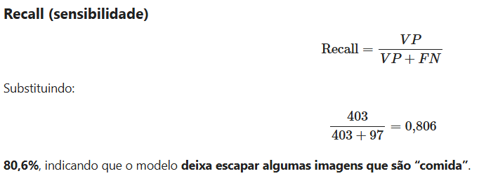
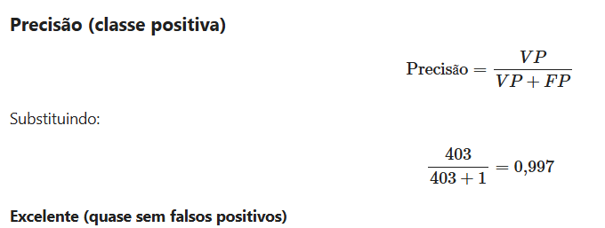
Resultados

Slide 29
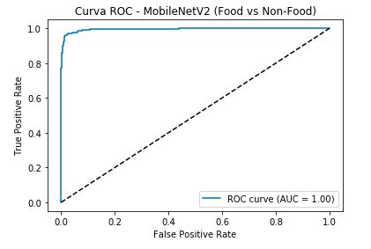
Resultados
Curva ROC e AUC

Slide 30
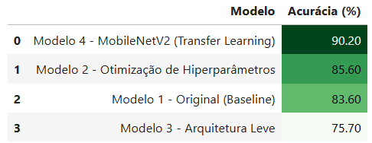
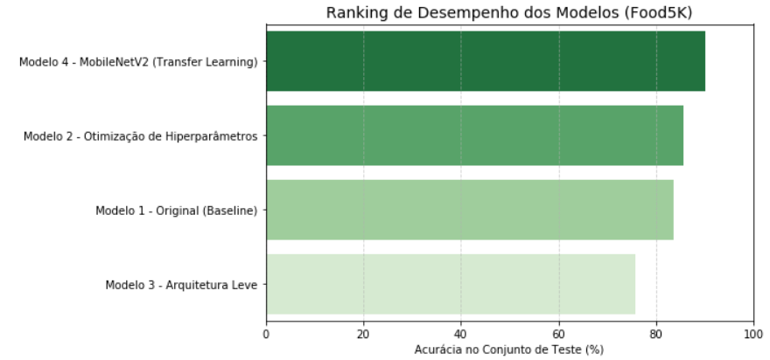
Resultados

Slide 31

Conclusões

Slide 32
Conclusões
Transfer Learning mostrou-se mais eficaz, especialmente com dataset limitado.
Pesos pré-treinados permitiram extrair características mais robustas e generalizáveis.
Ainda há espaço para melhoria (erros em imagens ambíguas).
Desempenho pode ter sido influenciado por fatores como tamanho do dataset, balanceamento de classes e qualidade das imagens.

Slide 33
Conclusões
Sugestões para trabalhos futuros
Ampliar o dataset: aumentar a variedade e quantidade de imagens para melhor generalização e menor overfitting.
Melhorar a qualidade das imagens: aplicar pré-processamento (iluminação, contraste, remoção de ruído).
Balancear as classes: usar oversampling ou undersampling para corrigir desequilíbrios entre food e non-food.

Slide 34
Conclusões
Sugestões para trabalhos futuros
Ajustar hiperparâmetros: testar diferentes taxas de aprendizado, batch size, épocas e funções de ativação.
Explorar novas arquiteturas: experimentar redes pré-treinadas como EfficientNet ou MobileNetV3 para melhor equilíbrio entre precisão e eficiência.

Slide 35
Referências Bibliográficas
FOOD-5K Dataset – Kaggle.
Howard et al. (2019). MobileNetV2: Inverted Residuals and Linear Bottlenecks.
Goodfellow, I., Bengio & Courville (2016). Deep Learning. MIT Press.
Chollet, F. (2017). Deep Learning with Python. Manning.

